Slide 1
Развивающая предметно-пространственная среда
ГБДОУ №1 младшая группа №3
Воспитатель: Жарких Виктория Андреевна

Slide 2
Предметно-развивающая среда организуется так, чтобы каждый ребёнок имел возможность заниматься любимым делом. Размещение оборудования по секторам позволяет детям объединиться подгруппами по общим интересам (конструирование, рисование, ручной труд, театрально-игровая деятельность; экспериментирование).
Обязательными в оборудовании являются материалы, активизирующие познавательную деятельность: развивающие игры, игрушки и т. д. Широко используются материалы, побуждающие детей к освоению грамоты.

Slide 3
Современный взгляд на определение предметно – пространственной среды
Предметно-развивающая среда – определенное пространство, организационно оформленное и предметно насыщенное, предназначенное для удовлетворения потребностей ребенка в познании, общении, труде, физическом и духовном развитии в целом Современное понимание среды включает в себя обеспечение активной жизнедеятельности ребенка, становления его субъектной позиции, развития творческих проявлений всеми доступными побуждениями к самовыражению средствами (Программа «От рождения до школы»)

Slide 4
Требования к развивающей предметно-
пространственной среде
Развивающая предметно- пространственная среда обеспечивает максимальную реализацию образовательного потенциала пространства ДОУ, группы, участков, материалов, оборудования, игрушек и инвентаря для развития детей дошкольного возраста:
В соответствии с возрастными этапами;
Охраны и укрепления из здоровья;
Учета особенностей и коррекции недостатков и их развития

Slide 5
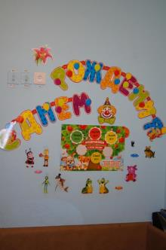
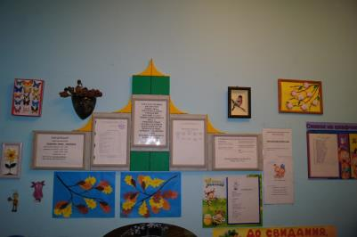
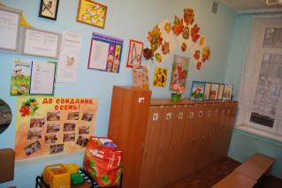
Информационный центр для родителей

Slide 6
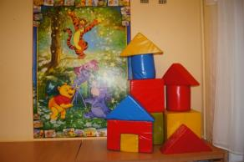
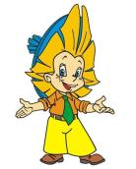
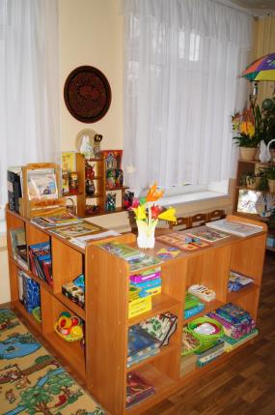
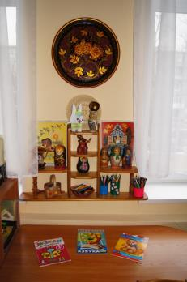
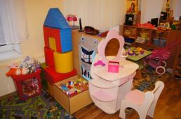
Развивающий уголок
Мы с фигурами знакомы,
Про цифры много узнаём.
И математики законы
Постигать не устаём!

Slide 7
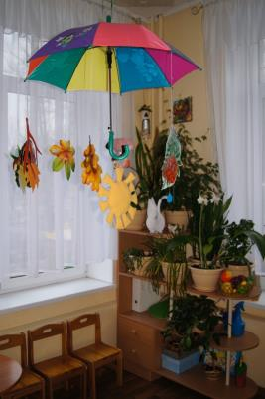
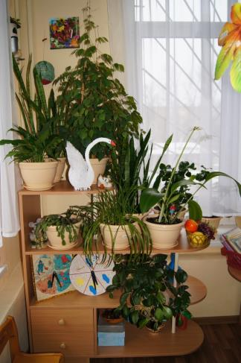
Уголок природы
У нас почти, что зимний сад
В природном уголке.
Здесь потрудиться каждый рад,
Помочь рука к руке!

Slide 8
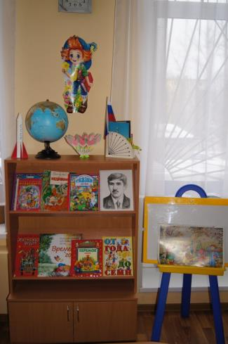
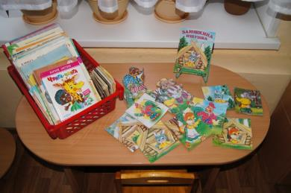
Книжный уголок
Что за чудо эти книжки!
Очень любят их детишки!
Регулярно все читают,
Много знаний получают!

Slide 9
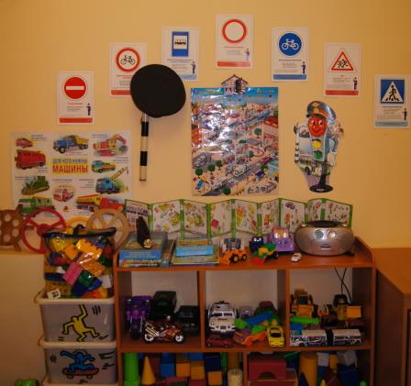
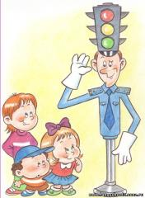
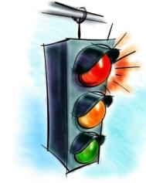
Уголок по ПДД
Выполняй закон простой: Красный свет зажегся – стой! Желтый вспыхнул – подожди! А зеленый свет – иди!

Slide 10
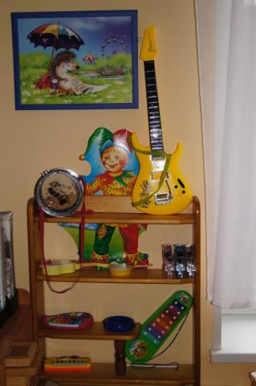
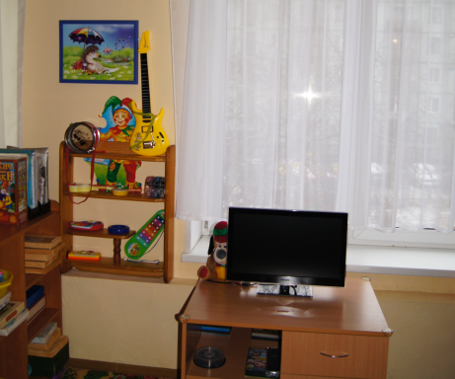
Музыкальный уголок
В нашей группе все актеры, Кукловоды и танцоры. Каждый день и каждый час Мы хотим играть для Вас!!!

Slide 11
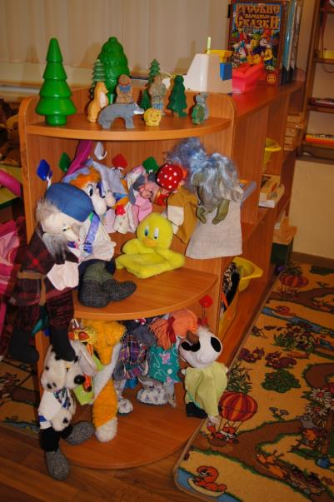
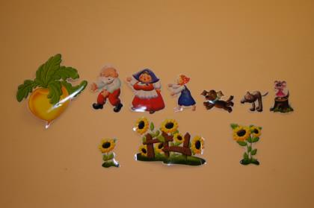
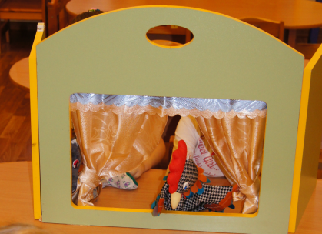
Театральный уголок

Slide 12
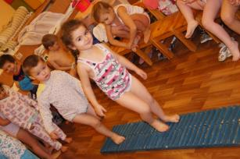
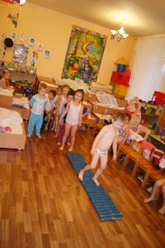
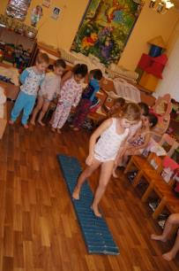
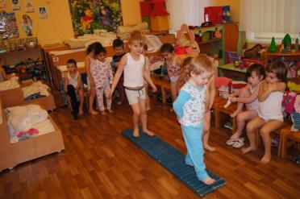
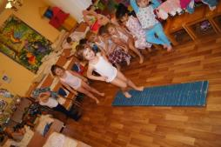
Оздоровительные мероприятия после сна

Slide 13
При организации предметно-развивающей среды в дошкольном образовательном помещении, на территории детского сада педагоги старались учесть все, что будет способствовать становлению базовых характеристик личности каждого ребенка: закономерности психического развития, показатели здоровья дошкольников, психофизиологические и коммуникативные особенности, уровень общего и речевого развития, а также эмоционально-волевой сферы.
Педагогический коллектив ДОУ не собирается останавливаться на достигнутом. Поиск инновационных подходов к организации предметно-развивающей среды продолжается, главными критериями при этом являются творчество, талант и фантазия.

Slide 14
Спасибо за внимание!

